Slide 1
1. 中国 | Zhōnɡɡuó
2. 美国 | Měiɡuó
3. 加拿大 | Jiānádà
4. 俄罗斯 | Eluósī
5. 英国 | Yīnɡɡuó
6. 法国 | Fǎɡuó
7. 德国 | Déɡuó
8. 日本 | Rìběn
9. 韩国 | Hánɡuó
10. 泰国 | Tàiɡuó
11.马来西亚 | Mǎláixīyà
12.澳大利亚 | Aodàlìyà

Slide 2
Zhōnɡɡuó
中国

Slide 3
Měiɡuó
美国

Slide 4
Eluósī
俄罗斯

Slide 5
Jiānádà
加拿大

Slide 6
Yīnɡɡuó
英国

Slide 7
Fǎɡuó
法国

Slide 8
Déɡuó
德国

Slide 9
Rìběn
日本

Slide 10
Hánɡuó
韩国

Slide 11
Tàiɡuó
泰国

Slide 12
Mǎláixīyà
马来西亚

Slide 13
Aodàlìyà
澳大利亚

Slide 14
1. 请学生根据提示选择正确的答案；
2.点击选项，如果选择正确，出现对勾，然后点击箭头到下一页；
3.如果选择错误，重新选择。
GO

Slide 15
她是哪国人？
她是韩国人。
她是法国人。
她是日本人。

Slide 16
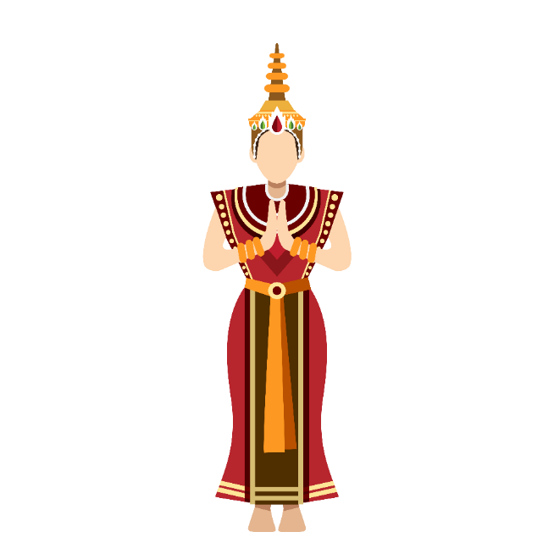
他是哪国人？
他是泰国人。
他是英国人。
他是中国人。

Slide 17
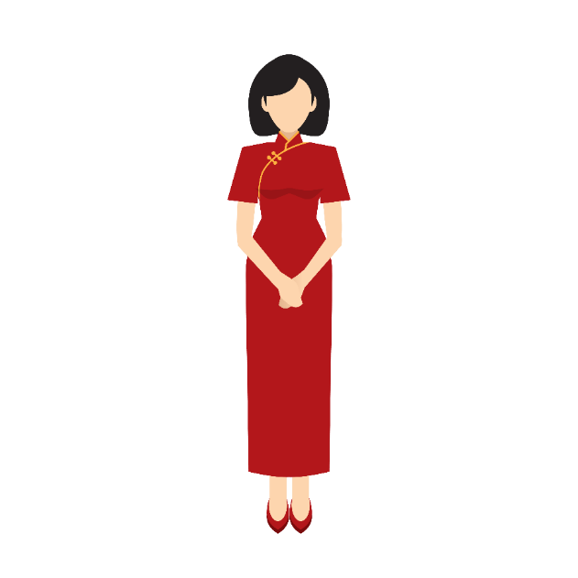
她是哪国人？
她是韩国人。
她是中国人。
她是日本人。

Slide 18
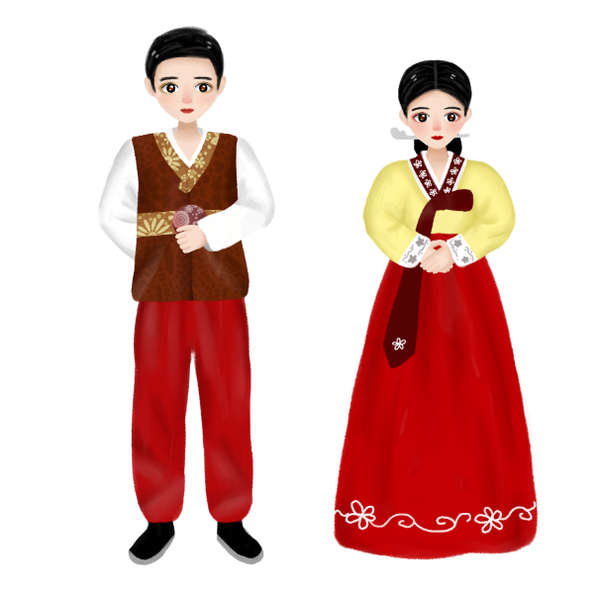
他们是哪国人？
他们是中国人。
他们是日本人。
他们是韩国人。

Slide 19
他们是哪国人？
他们是泰国人。
他们是韩国人。
他们是马来西亚人。

Slide 20
她是哪国人？
她是英国人。
她是俄罗斯人。
她是法国人。

Slide 21
他是哪国人？
他是英国人。
他是法国人。
他是德国人。

Slide 22
他是哪国人？
他是英国人。
他是法国人。
他是美国人。

Slide 23
他是哪国人？
他是美国人。
他是法国人。
他是加拿大人。

Slide 24
他是哪国人？
他是德国人。
他是法国人。
他是英国人。

Slide 25
他们是哪国人？
他们是德国人。
他们是加拿大人。
他们是澳大利亚人。

Slide 26
她是哪国人？
她是美国人。
她是英国人。
她是澳大利亚人。

Slide 27
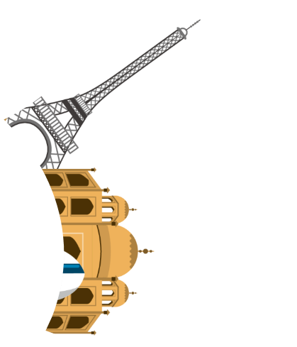
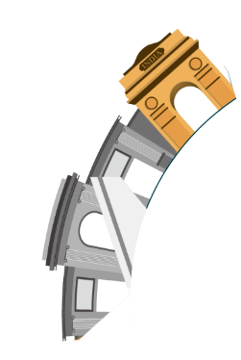
1. 请学生根据提示选择旅游目的地对应的词语；
2.点击词语，如果选择正确，飞机飞到目的地，
然后点击箭头到下一页；
3.如果选择错误，重新选择。
GO

Slide 28
中国
美国
英国
法国
德国
马来西亚
日本
韩国
泰国
加拿大
俄罗斯
澳大利亚

Slide 29
中国
美国
英国
法国
德国
马来西亚
日本
韩国
泰国
加拿大
俄罗斯
澳大利亚

Slide 30
中国
美国
英国
法国
德国
马来西亚
日本
韩国
泰国
加拿大
俄罗斯
澳大利亚

Slide 31
中国
美国
英国
法国
德国
马来西亚
日本
韩国
泰国
加拿大
俄罗斯
澳大利亚

Slide 32
中国
美国
英国
法国
德国
马来西亚
日本
韩国
泰国
加拿大
俄罗斯
澳大利亚

Slide 33
中国
美国
英国
法国
德国
马来西亚
日本
韩国
泰国
加拿大
俄罗斯
澳大利亚

Slide 34
中国
美国
英国
法国
德国
马来西亚
日本
韩国
泰国
加拿大
俄罗斯
澳大利亚

Slide 35
中国
美国
英国
法国
德国
马来西亚
日本
韩国
泰国
加拿大
俄罗斯
澳大利亚

Slide 36
中国
美国
英国
法国
德国
马来西亚
日本
韩国
泰国
加拿大
俄罗斯
澳大利亚

Slide 37
中国
美国
英国
法国
德国
马来西亚
日本
韩国
泰国
加拿大
俄罗斯
澳大利亚

Slide 38
中国
美国
英国
法国
德国
马来西亚
日本
韩国
泰国
加拿大
俄罗斯
澳大利亚

Slide 39
中国
美国
英国
法国
德国
马来西亚
日本
韩国
泰国
加拿大
俄罗斯
澳大利亚

